Slide 1
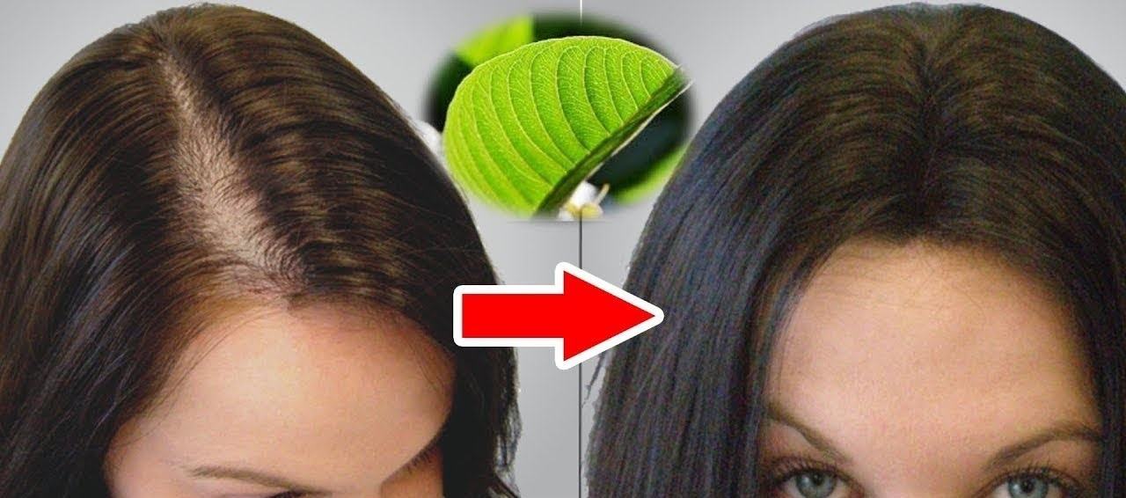
ΝΟΣΟΙ ΠΟΥ ΑΦΟΡΟΥΝ ΤΟ ΧΡΩΜΑ ΤΩΝ ΤΡΙΧΩΝ
Μαρία Γραμμένου πε 87.02

Slide 2
ΝΟΣΟΙ ΠΟΥ ΑΦΟΡΟΥΝ ΤΟ ΧΡΩΜΑ ΤΩΝ ΤΡΙΧΩΝ
Γενικό μέρος: το χρώμα του δέρματος και των τριχών οφείλεται κυρίως στη μελανίνη- είναι μια χρωστική ουσία, που προστατεύει το δέρμα από τις υπεριώδεις ακτινοβολίες, τις οποίες και απορροφά.
Παράγεται σε ειδικά κύτταρα που βρίσκονται στη βασική στιβάδα της επιδερμίδας τα μελανινοκύτταρα

Slide 3
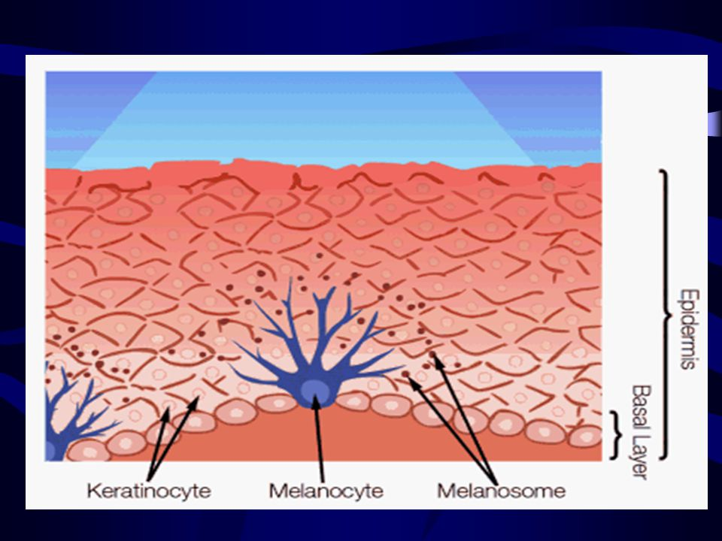
Ορισμένα έχουν αποφυάδες του κυτταροπλάσματος
μεταφέρουν τη μελανίνη στα κερατινοκύτταρα
Τα μελανινοκύτταρα περιέχουν οργανύλια τα μελανινοσώματα όπου αποθηκεύται η μελανίνη

Slide 4
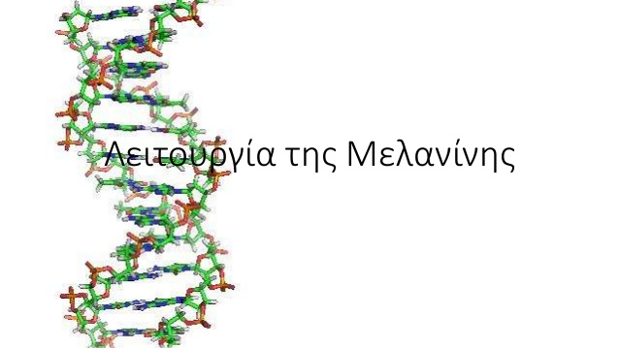
Ο αριθμός των μελανινοκυττάρων ποικίλλει από άτομο σε άτομο και στις θέσεις του σώματος
Το φυσικό χρώμα των τριχών της κεφαλής παρουσιάζει μεγάλη ποικιλία αποχρώσεων

Slide 5
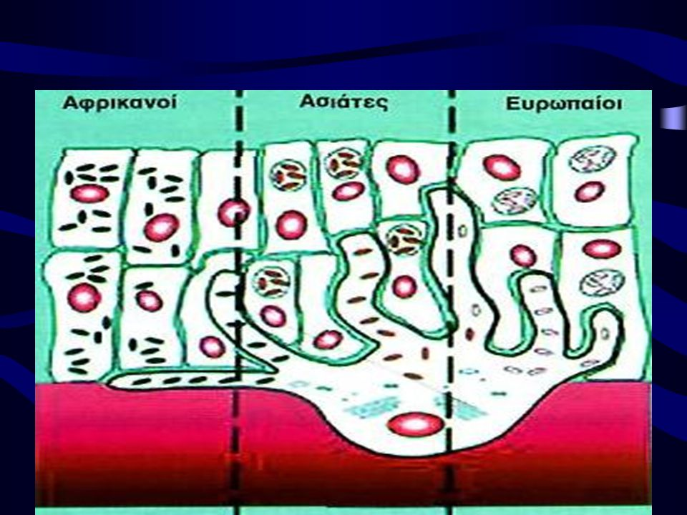
Το χρώμα των τριχών μοιάζει με το χρώμα του δέρματος και της ίριδας του οφθαλμού
Διαφέρει ανάλογα με:
τη φυλή και την ηλικία του ατόμου
τον αριθμό των μελανινοσωμάτων
τον τύπο των μελανινοσωμάτων
τις φυσαλίδες αέρα που βρίσκονται μεταξύ των κυττάρων του φλοιού

Slide 6
Ανάλογα με τη χρωστική που περιέχουν τα μελανινοσώματα διακρίνονται σε τρία είδη:
α. σε αυτά που περιέχουν ερυθρομελανίνη
β. σε αυτά που περιέχουν ευμαλίνη
γ. σε αυτά που περιέχουν φαιομελανίνη
οι άσπρες τρίχες δεν έχουν μελανινοσώματα
οι γκρίζες περιέχουν ελαττωμένο αριθμό μελανινοσωμάτων
οι ξανθές τρίχες έχουν μειωμένο αριθμό μελανινοσωμάτων
στις ερυθρωπές τρίχες τα μελανινοσώματα περιέχουν ερυθρομελανίνη
οι σκούρες τρίχες περιέχουν πολλά μελανινοσώματα

Slide 7
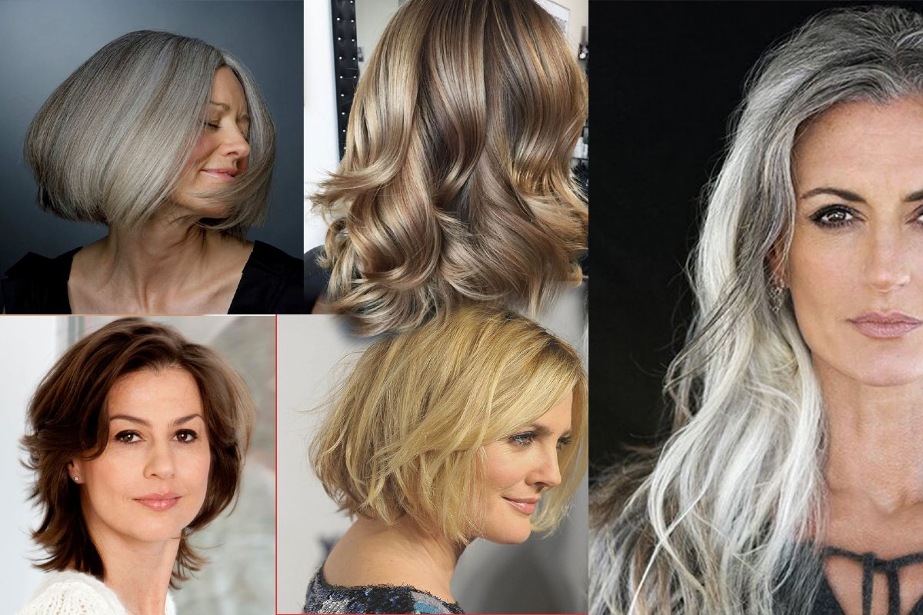
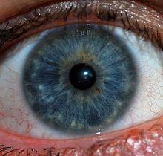
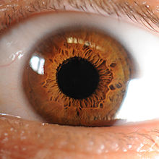

Slide 8
προελευση μελανινησ
Η μελανίνη συντίθεται από την τυροσίνη
Σημαντικό ρόλο παίζουν και άλλες ουσίες
Αίτια- δυσχρωμίες είναι αλλοιώσεις του χρώματος του δέρματος και των τριχών
Ο αποχρωματισμός του δέρματος και των τριχών
Η λεύκανση των τριχών

Slide 9
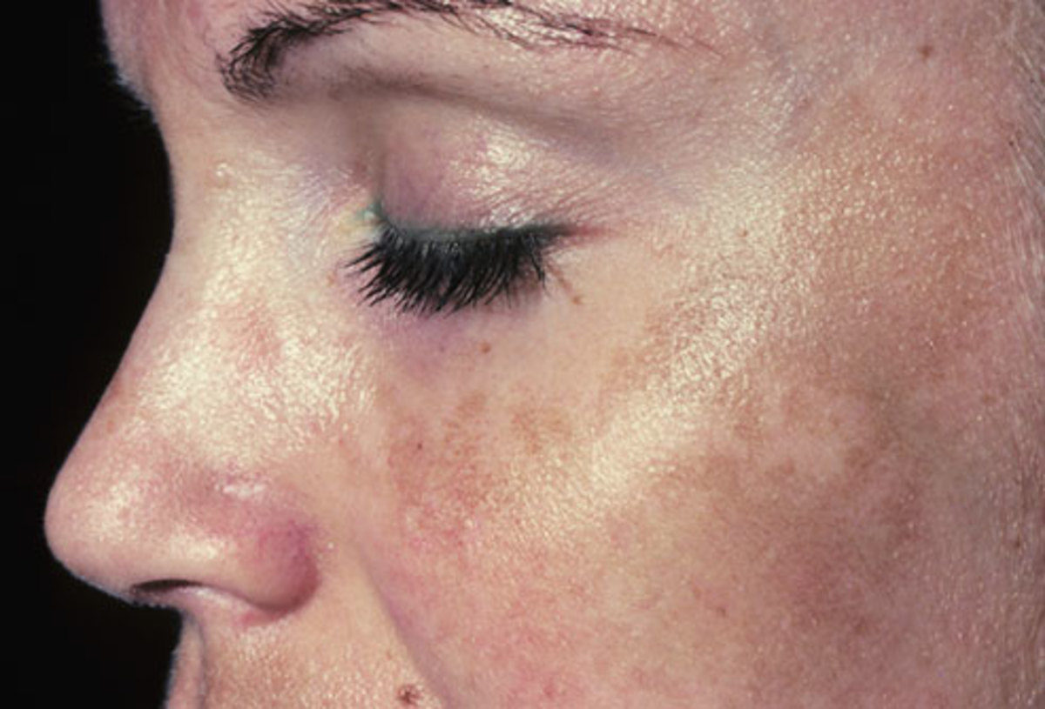

Slide 10
Συγγενεισ διαταραχεσ τησ χρωστικησ
α. αλφισμός- δεν παράγεται μελανίνη, οι τρίχες είναι λευκές υποκίτρινες- το δέρμα λευκό ή ρόδινο- η ίριδα είναι ρόδινη- τα άτομα αυτά είναι ευαίσθητα στην υπεριώδη ακτινοβολία
β. μερικός αλφισμός- στο σώμα υπάρχουν περιοχές με έλλειψη μελανίνης- εντοπίζεται στο μέτωπο με επέκταση στο τριχωτό της κεφαλής
Ορισμένα σύνδρομα- παρατηρείται λευκό χρώμα των τριχών κεφαλής και βλεφαρίδων

Slide 11
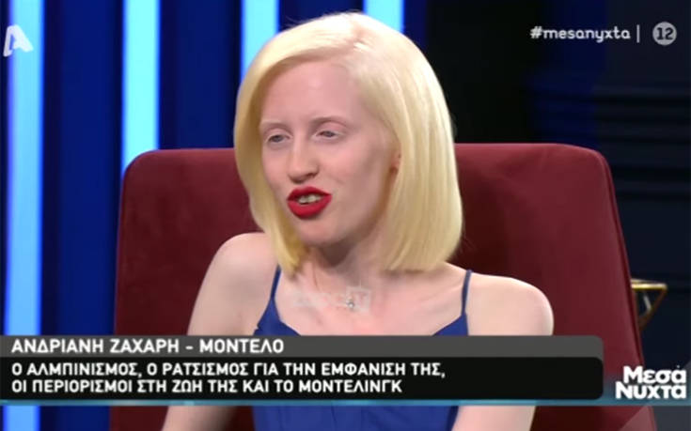
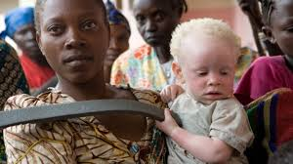
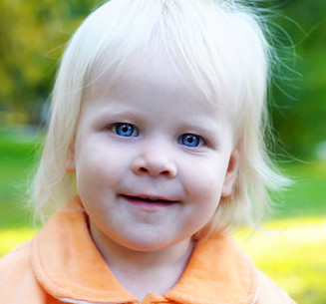

Slide 12
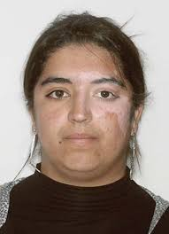
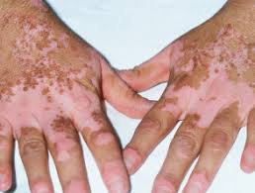

Slide 13
Επικτητεσ διαταραχεσ τησ χρωστικησ
Λευκή- είναι χρόνια επίκτητη αχρωμία του δέρματος
Μετατραυματική αχρωμία- μετά από τραυματισμό μπορεί να παρατηρηθεί λεύκανση του δέρματος και των τριχών της περιοχής
Μεταφλεγμονώδης αχρωμία και η μεταφλεγμονώδης υπέρχρωση- είναι η ελάττωση και η αύξηση αντίστοιχα του χρώματος του δέρματος και των τριχών μετά από φλεγμονή τους

Slide 14
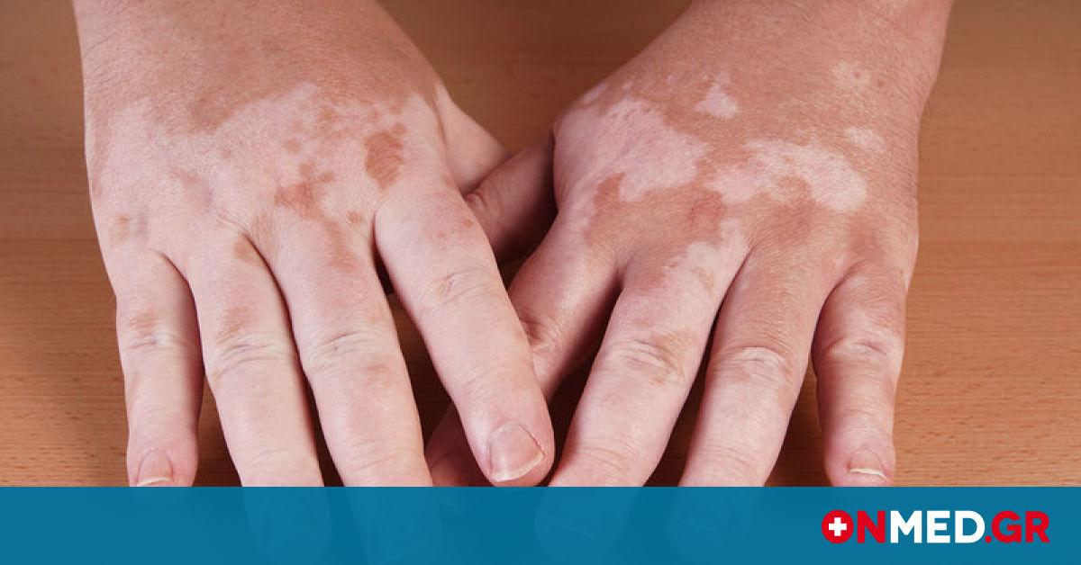
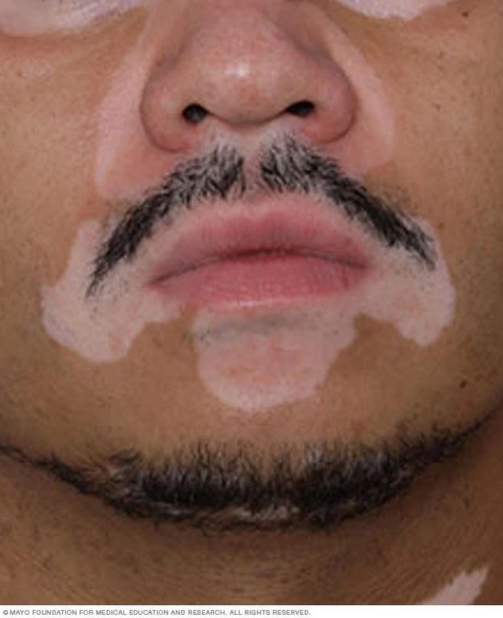
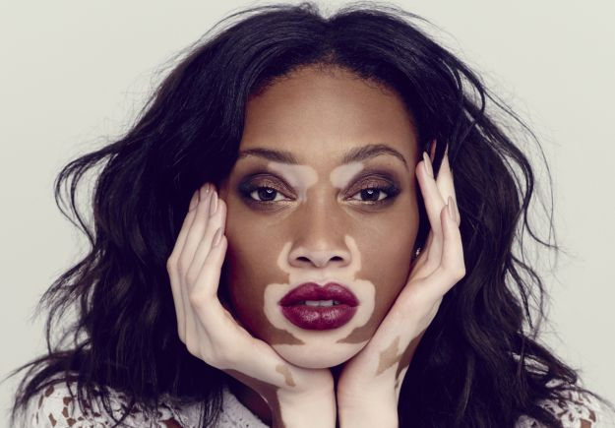

Slide 15
Επικτητεσ διαταραχεσ τησ χρωστικησ
Χρόνια έλκη, εγκαύματα, σμηγματορροικά εκζέματα ( φλεγμονή του δέρματος με κνησμό), παρασιτώσεις και μυκητιάσεις μπορεί να συνοδεύονται από αχρωμία του δέρματος και των τριχών
Λεύκανση των τριχών λόγω κακής διατροφής π.χ. ανθυγιεινές δίαιτες
Φάρμακα –ορισμένα φάρμακα μπορεί να προκαλέσουν διαταραχές του χρώματος ή και λεύκανση των τριχών-επίσης διάφορες ουσίες που χρησιμοποιούνται στη βιομηχανία μπορούν να προκαλέσουν αποχρωματισμώ τριχών ή του δέρματος
Οι αλλοιώσεις αυτές δεν είναι μόνιμες και υποχωρούν μετά τη διακοπή των φαρμάκων

Slide 16

Επικτητεσ διαταραχεσ τησ χρωστικησ
Βαφές –αποχρωματισμός της κόμης μπορούν να μεταβάλλουν το χρώμα των μαλλιών
Οι φυτικές τριχοβαφές π.χ. άνθη χαμομηλιού, χέννα-ξανοίγουν τα καστανά μαλλιά- ΔΕΝ χρησιμοποιούνται συχνά γιατί ο τόνος που αποκτούν τα μαλλιά ελαττώνεται με τα συχνά λουσίματα

Slide 17
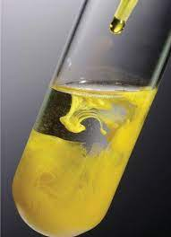
Επικτητεσ διαταραχεσ τησ χρωστικησ
Οι μεταλλικές τριχοβαφές είναι άλατα μετάλλου – τα μαλλιά αποκτούν το χρώμα του μετάλλου που περιέχουν
Οι μεταλλικές τριχοβαφές καταστρέφουν τη δομή της τρίχας –ορισμένες είναι τοξικές
Απορροφούνται από τον οργανισμό και δεν χρησιμοποιούνται πια από τους κομμωτές

Slide 18
Επικτητεσ διαταραχεσ τησ χρωστικησ
Οι συνθετικές τριχοβαφές –παράγωγα του βενζολίου
Χρωματίζουν μόνιμα τις τρίχες και δημιουργούν σταθερά χρώματα που δεν ξεβάφουν με τα συχνά λουσίματα
Αποχρωματισμό των τριχών της κεφαλής χρησιμοποιούνται ισχυρές οξειδωτικές ουσίες π.χ. οξυζενέ- εισέρχονται στο εσωτερικό του στελέχους της τρίχας και μεταβάλλουν τη φυσική κατάσταση της μελανίνης
Οι κόκκοι της μελανίνης (χροιά καστανή ή μαύρη) που υπάρχουν αρχικά μετατρέπονται σε σκόνη ή διάχυτη μελανίνη (χροιά κιτρινωπή)
Με τη μέθοδο αυτή οι τρίχες αποκτούν κιτρινικόκκινο ή ξανθό χρώμα –ο αποχρωματισμός ενισχύεται αν προστεθεί διάλυμα αμμωνίας

Slide 19
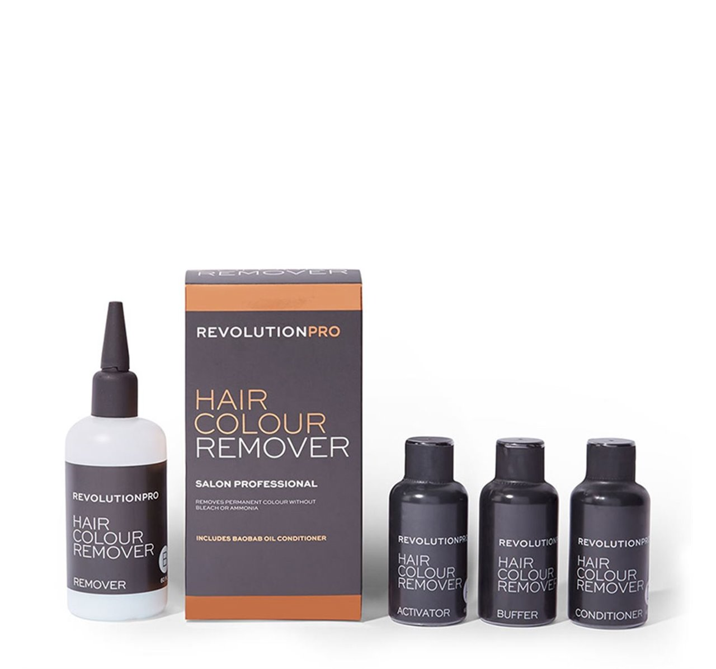
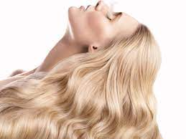

Slide 20
Επικτητεσ διαταραχεσ τησ χρωστικησ
Επιδράσεις του περιβάλλοντος στο χρώμα των μαλλιών- η ηλιακή ακτινοβολία και ο μολυσμένος αέρας μπορούν να μεταβάλλουν το χρώμα των μαλλιών
Οι UV ακτίνες ελαττώνουν το χρώμα της μελανίνης και λευκαίνουν τις τρίχες
Τα μαύρα και καφέ μαλλιά στον ήλιο ανοιχτό καφέ χρώμα
Τα ξανθά και τα μαλλιά με ανοιχτό καφέ χρώμα μπορεί να ασπρίσουν
Οι ορμόνες και οι γενετικές καταβολές του ατόμου επηρεάζουν το χρώμα των μαλλιών

Slide 21

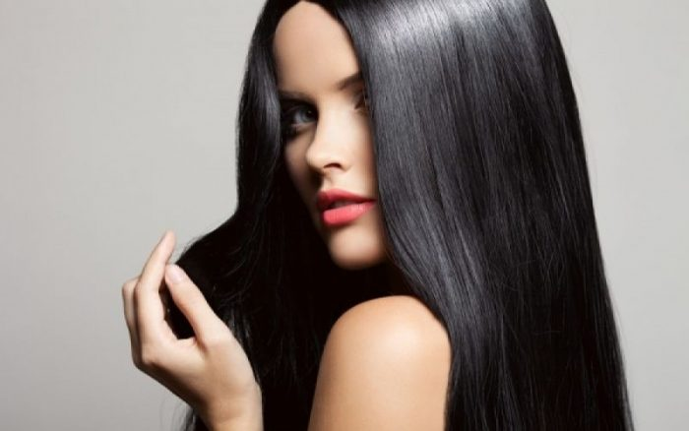
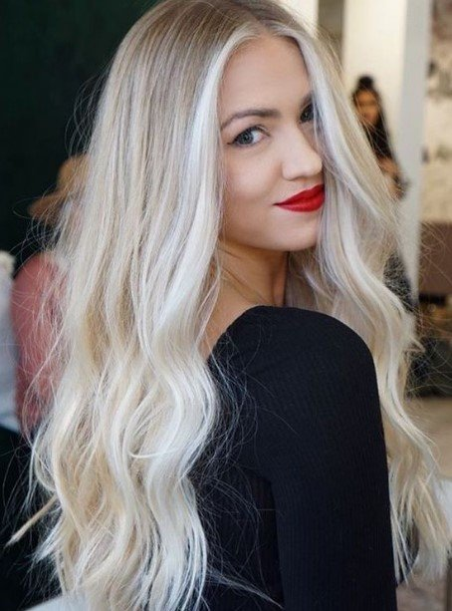

Slide 22
Επικτητεσ διαταραχεσ τησ χρωστικησ
Επιδράσεις του περιβάλλοντος στο χρώμα των μαλλιών- τα οξέα και οι βάσεις μπορούν να αλλάξουν το χρώμα της μελανίνης
Τα οξέα σκουραίνουν τα λευκά μαλλιά ενώ τα αλκάλεα ανοίγουν το χρώμα των μαλλιών
Τα μαλλιά επηρεάζονται από τη συχνή και παρατεταμένη επαφή με το θαλασσινό νερό και το νερό της πισίνας

Slide 23
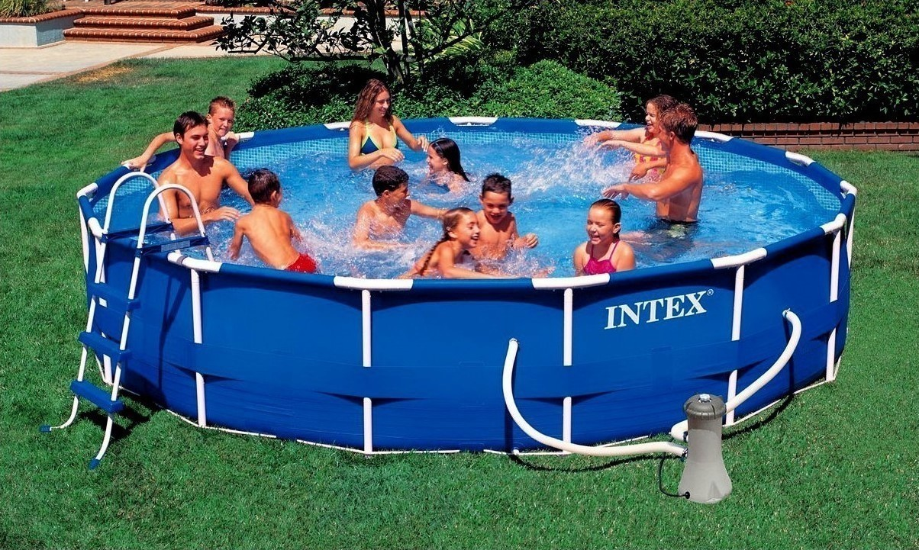

Slide 24
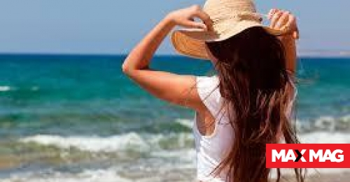
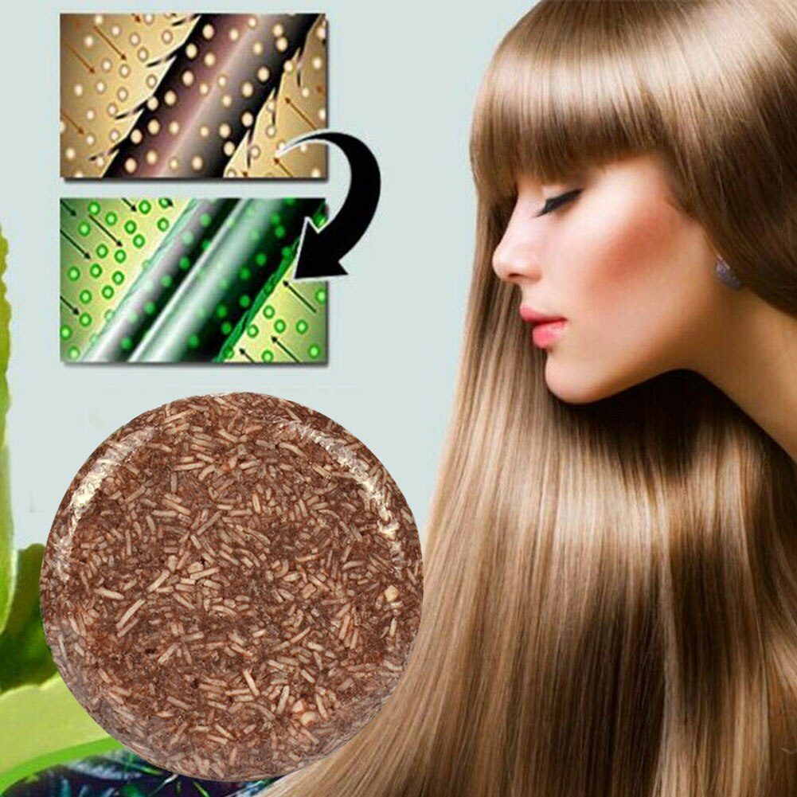

Slide 25
Μορφεσ αλλοιωσεισ του χρωματοσ των τριχων
Υπάρχουν έξι αλλοίωσης των χρώματος των τριχών:
1. ερυθροτριχία- οι τρίχες που έχουν ερυθρό χρώμα, είναι συγγενής αλλοίωση του χρώματος των τριχών-οφείλεται στην τριχοσιδηρίνη, ερυθρά χρωστική περιέχει μεγάλη ποσότητα σιδήρου
2. ετεροχρωμία- υπάρχουν ταυτόχρονα τρίχες δύο διαφορετικών χρωμάτων - εμφανίζεται στον αλφισμό και σε ορισμένα σύνδρομα
3. λευκοτριχία- ονομάζεται η συγγενής λεύκανση των τριχών, είναι κληρονομική νόσος- Διακρίνεται στη γενικευμένη και στην εντοπισμένη μορφή

Slide 26
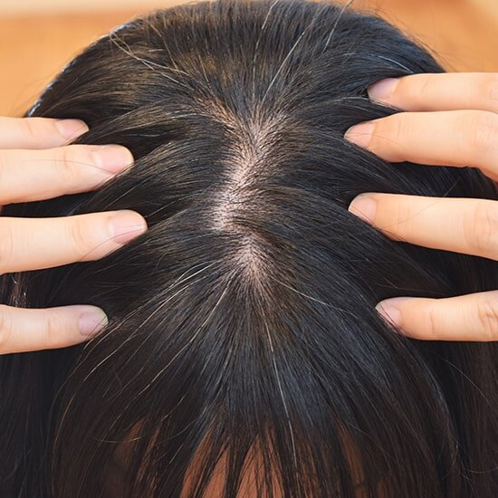
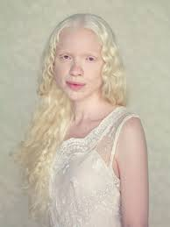
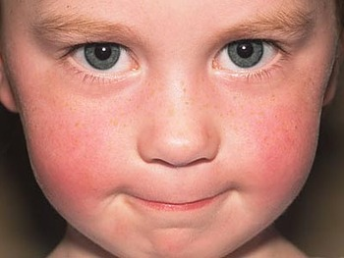

Slide 27
Μορφεσ αλλοιωσεισ του χρωματοσ των τριχων
Πολίωση είναι η εντοπισμένη λεύκανση των τριχών —οφείλεται σε διαταραχές της παραγωγής της μελανίνης και μπορεί να είναι κληρονομική ή επίκτητη
Η κληρονομική μορφή απαντάται σε ορισμένα σύνδρομα (αλφισμό κ.α.)
Η επίκτητη μορφή απαντάται σε ορισμένες παθήσεις (λεύκη κ.α.)

Slide 28
Μορφεσ αλλοιωσεισ του χρωματοσ των τριχων
Λεύκανση τριχών είναι η διάχυτη λεύκανση των τριχών η οποία εμφανίζεται φυσιολογικά με την πάροδο του χρόνου
Στη λευκή φυλή αρχίζει σε ηλικία περίπου 32
(νωρίτερα στα μαύρα μαλλιά, αργότερα στα ξανθά)
υπολογίζεται ότι στην ηλικία των 50 ετών
50% των τριχών – στο 50% των ανθρώπων είναι λευκές
η λεύκανση των τριχών οφείλεται σε:
στα γηρατειά
σε κληρονομικούς παράγοντες
στη σταδιακή μείωση της μελανίνης

Slide 29
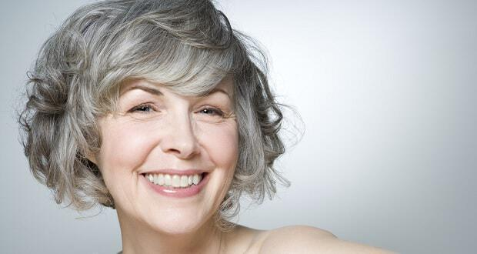
Μορφεσ αλλοιωσεισ του χρωματοσ των τριχων
Πρόωρη λεύκανση των τριχών ονομάζεται η λεύκανση των τριχών η οποία αρχίζει σε άτομα ηλικίας κάτω των 20 ετών
Μπορεί να είναι κληρονομική ή επίκτητη
Η κληρονομική συνδέεται με μακροζωία
Η επίκτητη παρατηρείται σε ορισμένες νόσους ( κακοήθη αναιμία)

Slide 30
θεραπεια
Δεν υπάρχει αποτελεσματική θεραπεία για τη λεύκανση των τριχών που οφείλεται στα γηρατειά
ΑΝ:
1. η λεύκανση των μαλλιών οφείλεται σε νόσο του οργανισμού, συνιστάται η θεραπεία της πάθησης αυτής
2. αν η λεύκανση των μαλλιών οφείλεται σε φάρμακα το χρώμα των μαλλιών αποκαθίσταται μετά τη διακοπή χορήγησης τους, με συνεννόηση του ιατρού
3. σε περίπτωση που η λεύκανση τριχών οφείλεται σε χημικές ουσίες συνιστάται απομάκρυνση τους

Slide 31
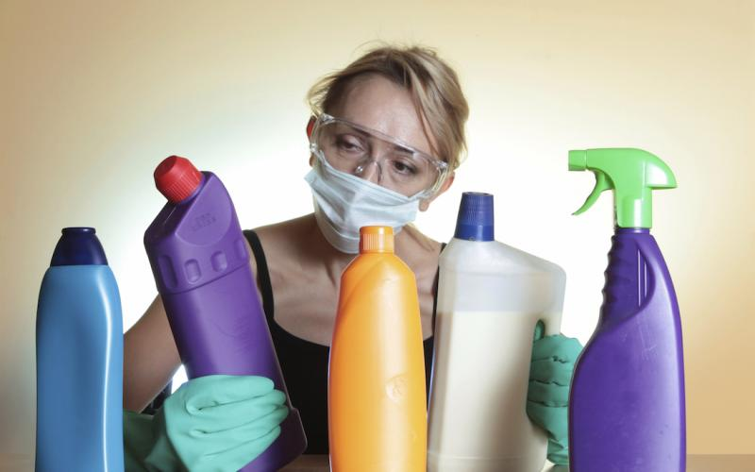
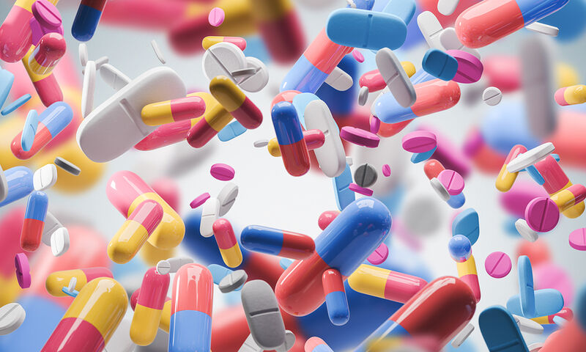

Slide 32
